Slide 1
PROCURADORIA DA MULHER: JUNTAS SOMOS MAIS FORTES!
MUNICÍPIO: Maringá
FUNÇÃO DO GOVERNO: Legislativa

Slide 3
DESCRIÇÃO
A Procuradoria da Mulher atua pela defesa dos direitos femininos, fortalecendo a rede de proteção à mulher por meio de estratégias intersetorias que promovem o empoderamento de meninas e mulheres.

Slide 4
OBJETIVOS
GERAIS: Atuar como um orgão dinâmico e moderno, aproximando-se da comunidade para fomentar a prevenção e conscientização dos direitos.
ESPECÍFICOS: Prevenir a violência contra a mulher e trabalhar para a transformação dos padrões sexistas; incentivar a participação feminina na política e nos espaços de poder; defender o respeito à dignidade da mulher e à diversidade.

Slide 5
BENEFICIÁRIOS
DIRETOS:
População feminina do município de maringá
INDIRETOS:
População geral do município e região metropolitana

Slide 6
RESULTADOS
A Procuradoria da Mulher integrou-se à rede de proteção às mulheres no município, estabelecendo parcerias com profissionais de diversas áreas, movimentos sociais de liderança feminina e sociedade civil organizada para realizar ações voltadas ao público feminino. Também realizamos atendimentos e colaboramos com a replicação do projeto em municípios da região metropolitana de Maringá.

Slide 7
PONTOS A DESTACAR
Desde à instalação da Procuradoria, realizamos visitas técnicas a vários entes que compõem a rede de proteção à mulher atuante no município para promover maior engajamento no enfrentamento à violência contra mulheres. Esses encontros nos ajudaram a promover ações mais eficazes. A partir daí, foi possível planejar eventos que realmente pudessem engajar a população feminina do nosso município.

Slide 8
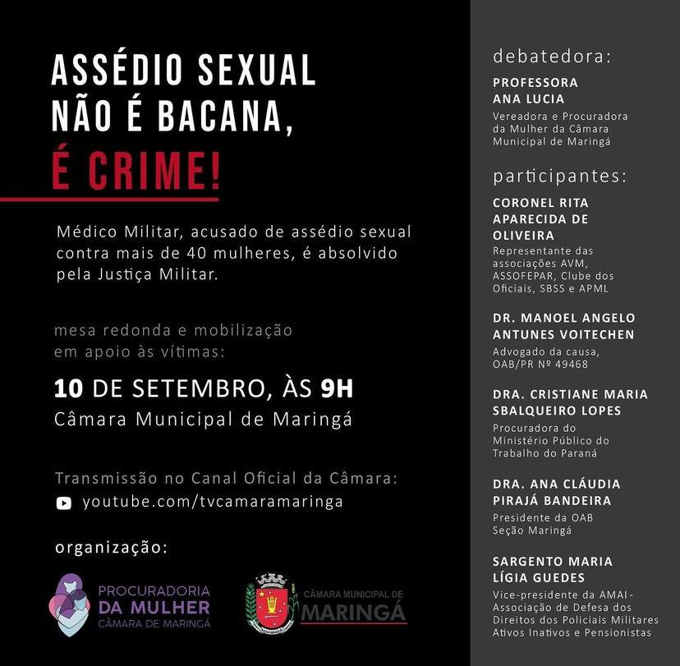
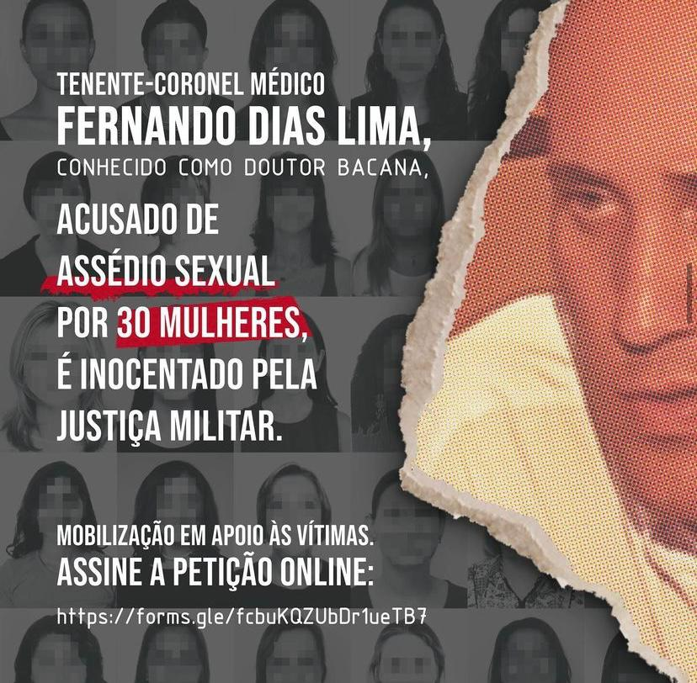
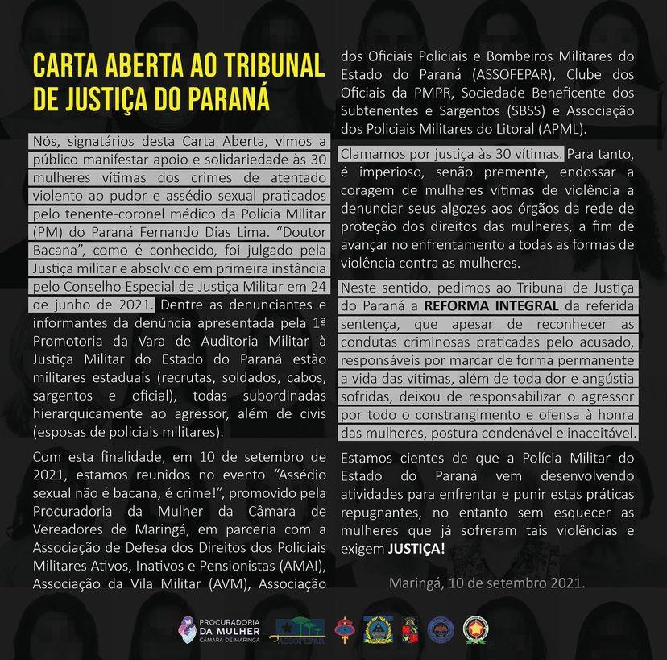
MESA REDONDA: ASSÉDIO SEXUAL NÃO É BACANA, É CRIME!

Slide 9
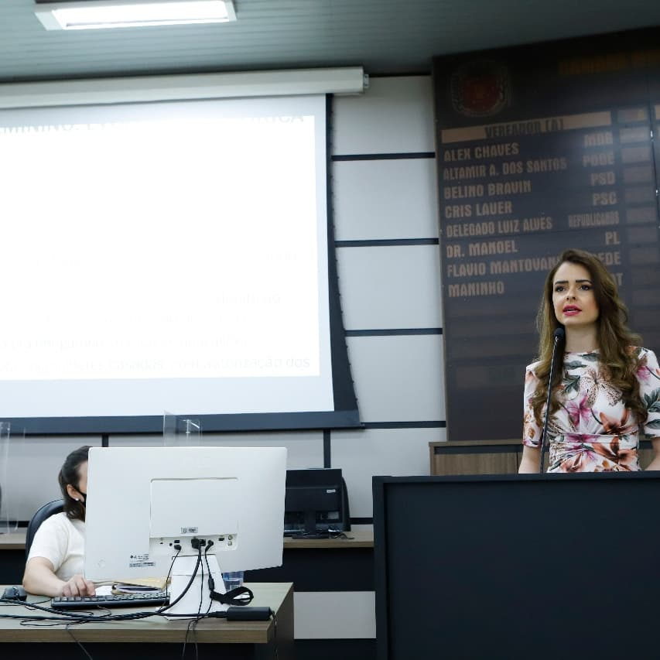
REUNIÃO PÚBLICA: VAMOS FALAR DE VIOLÊNCIA POLÍTICA CONTRA A MULHER

Slide 10
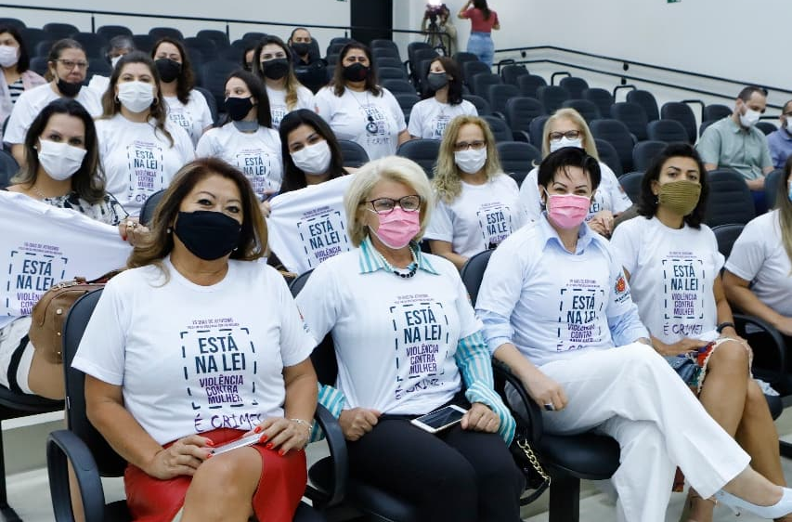
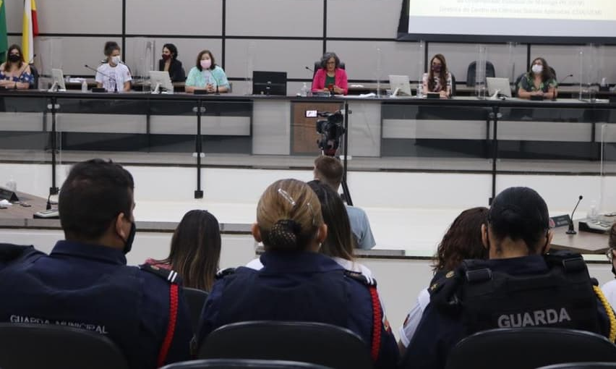

Slide 11
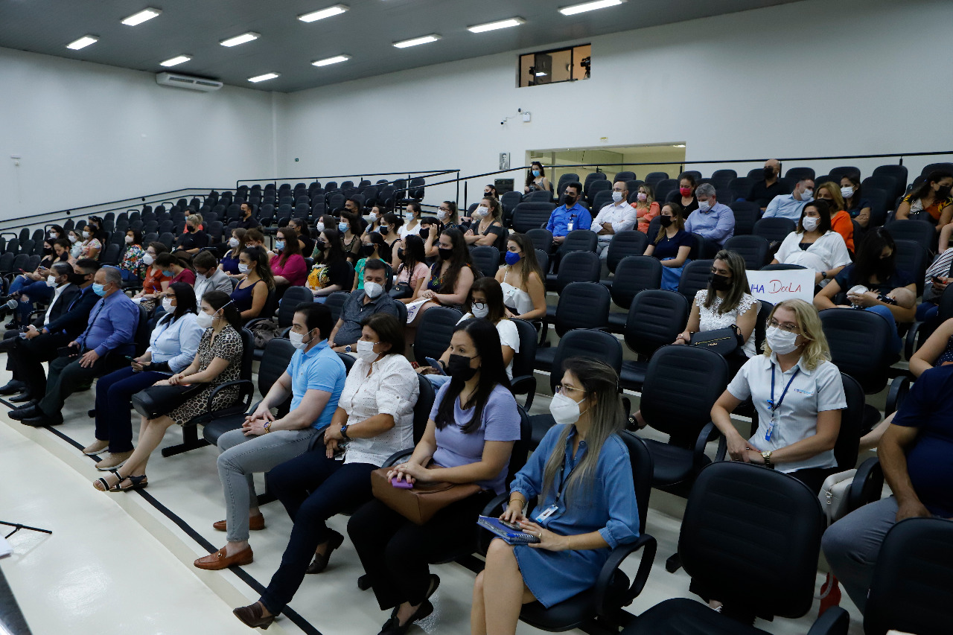
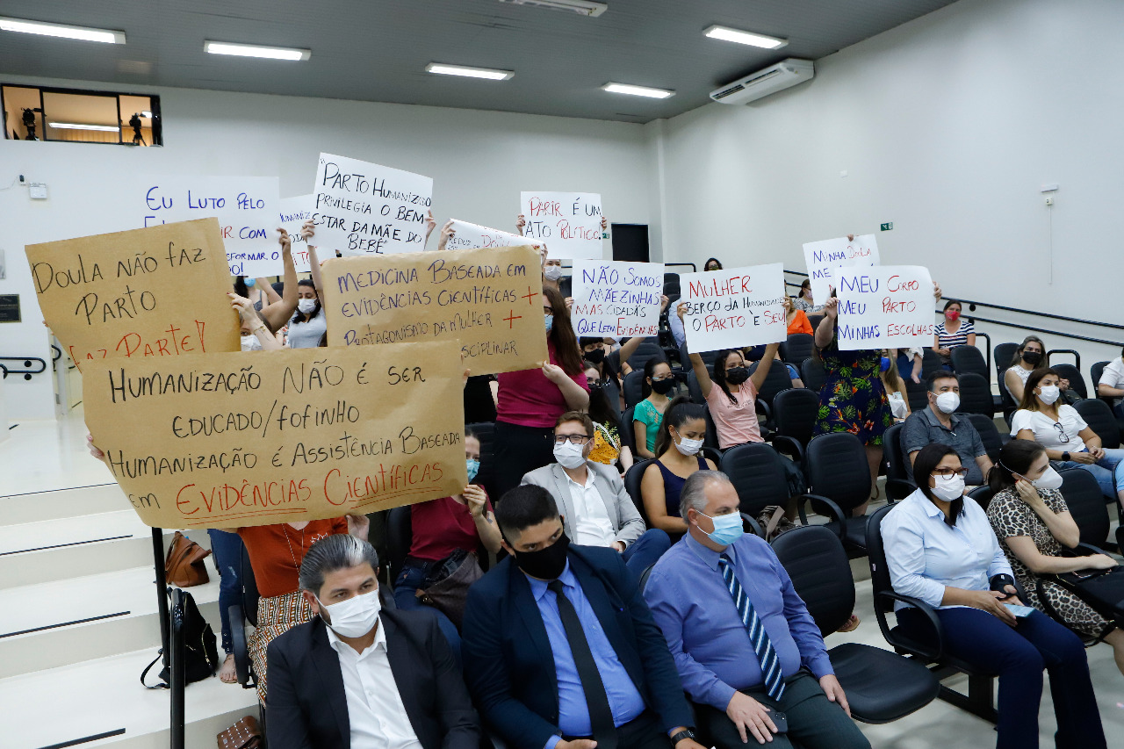
AUDIÊNCIA PÚBLICA: DIREITOS DAS GESTANTES E PARTURIENTES AO ACOMPANHAMENTO

Slide 12
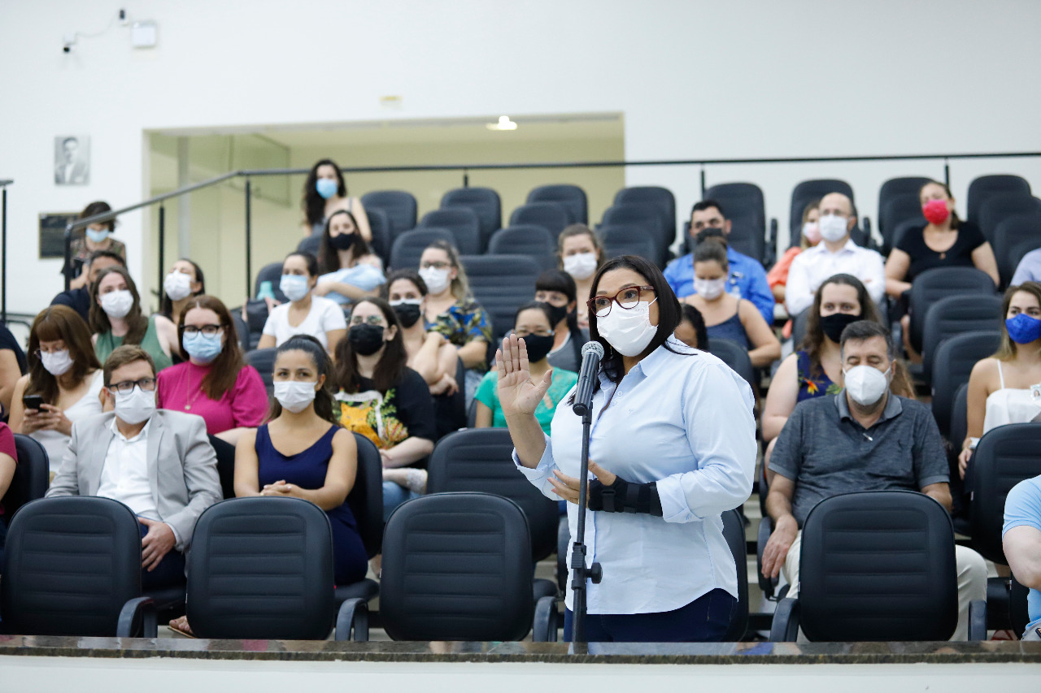
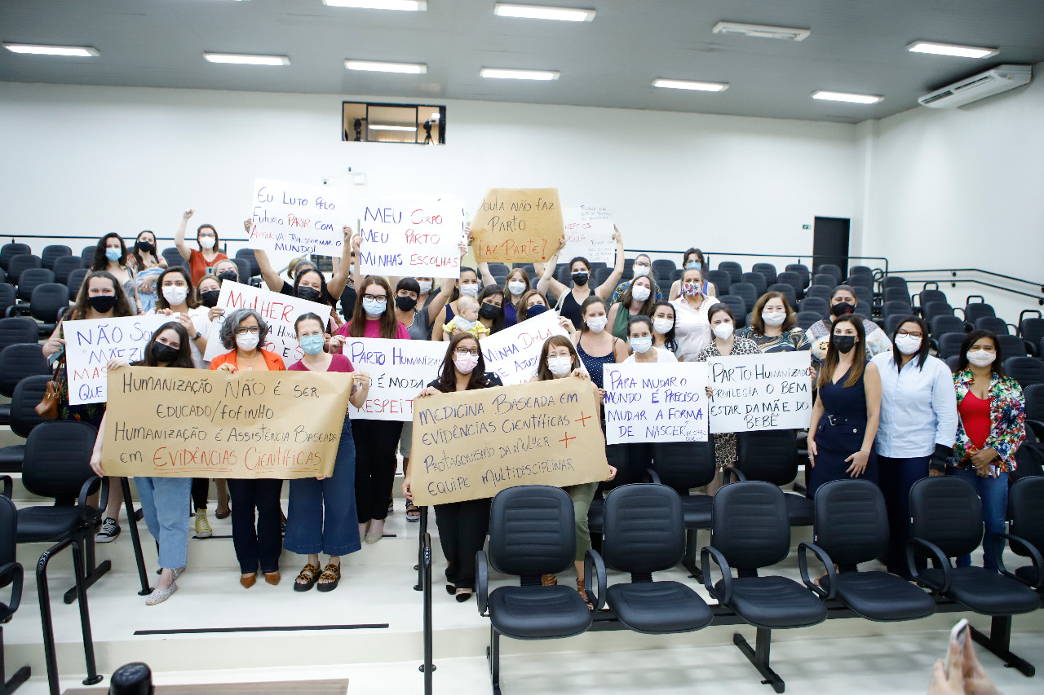

Slide 13
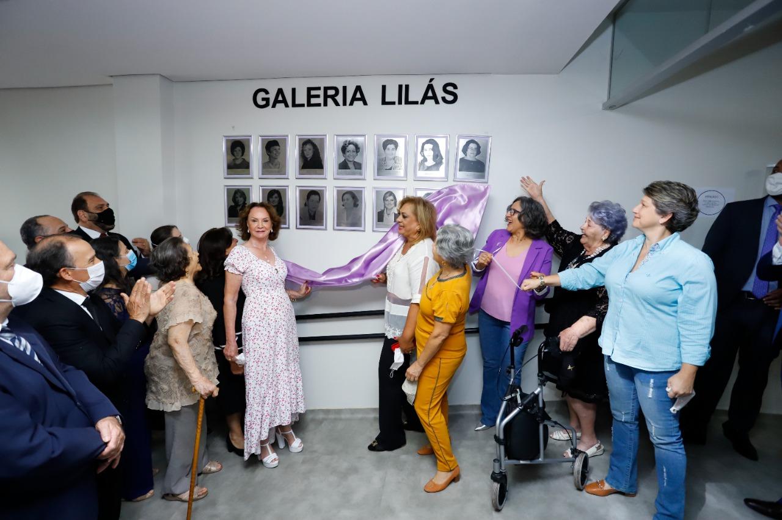
INAUGURAÇÃO DA GALERIA LILÁS

Slide 14
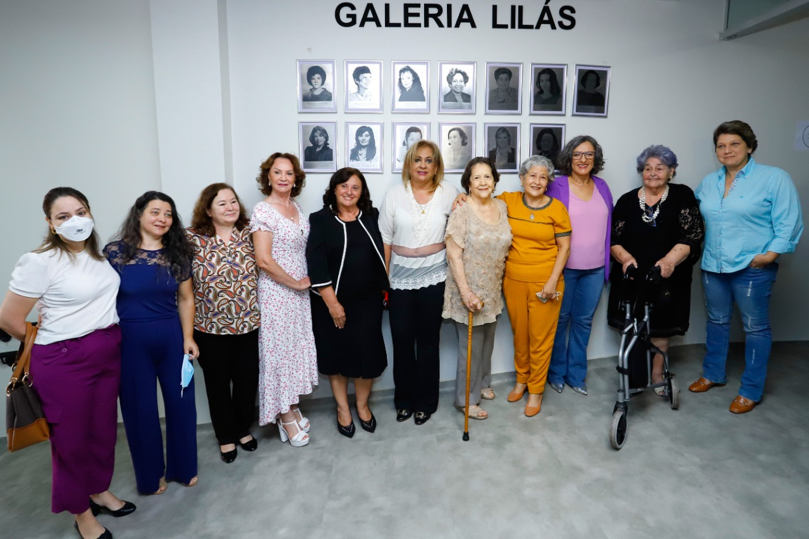
HOMENAGEM ÀS EX-VEREADORAS

Slide 15
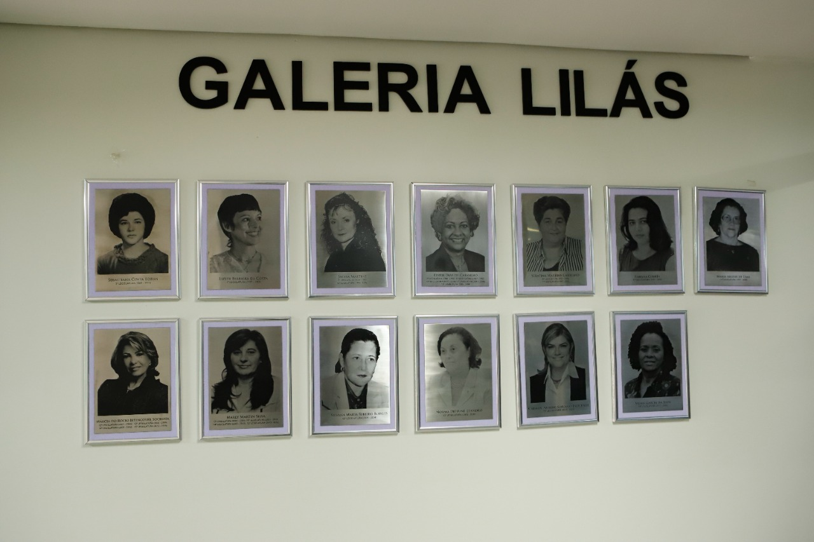

Slide 16
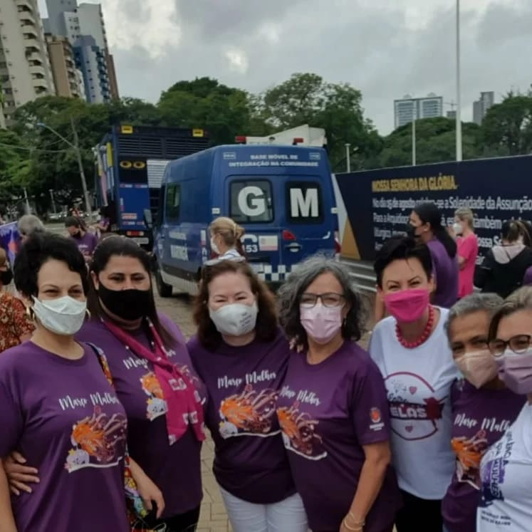
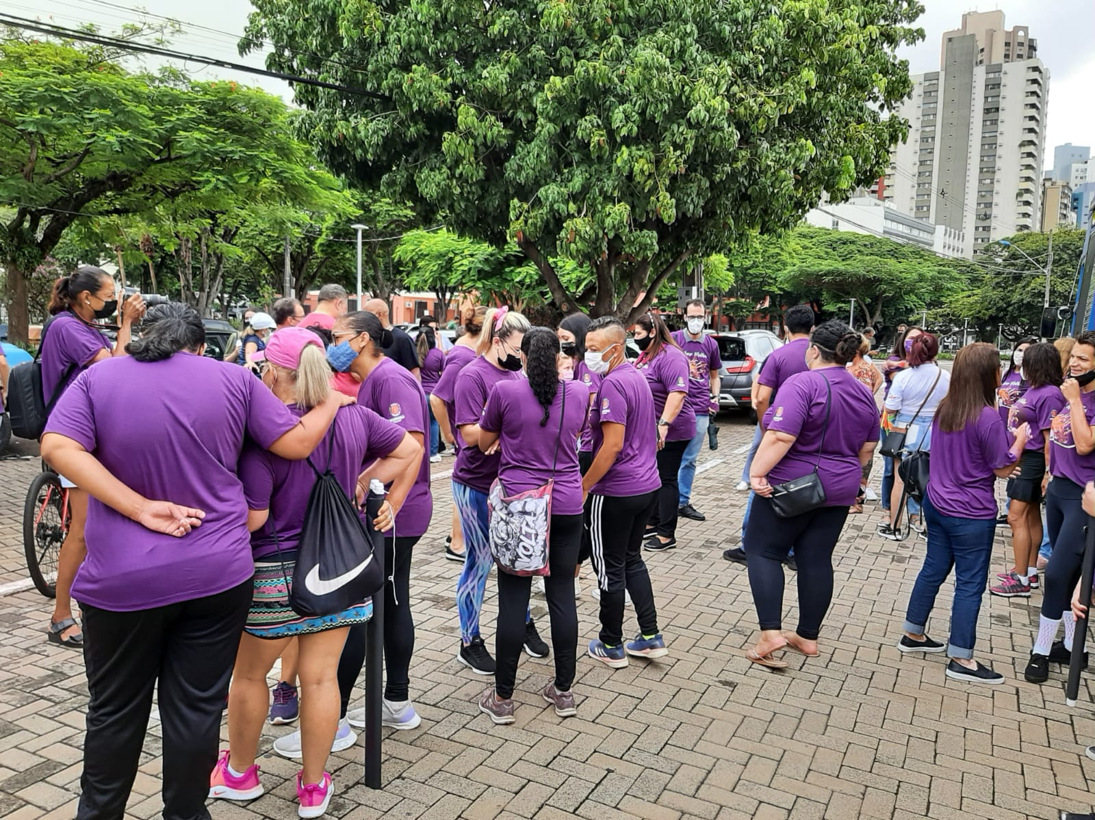
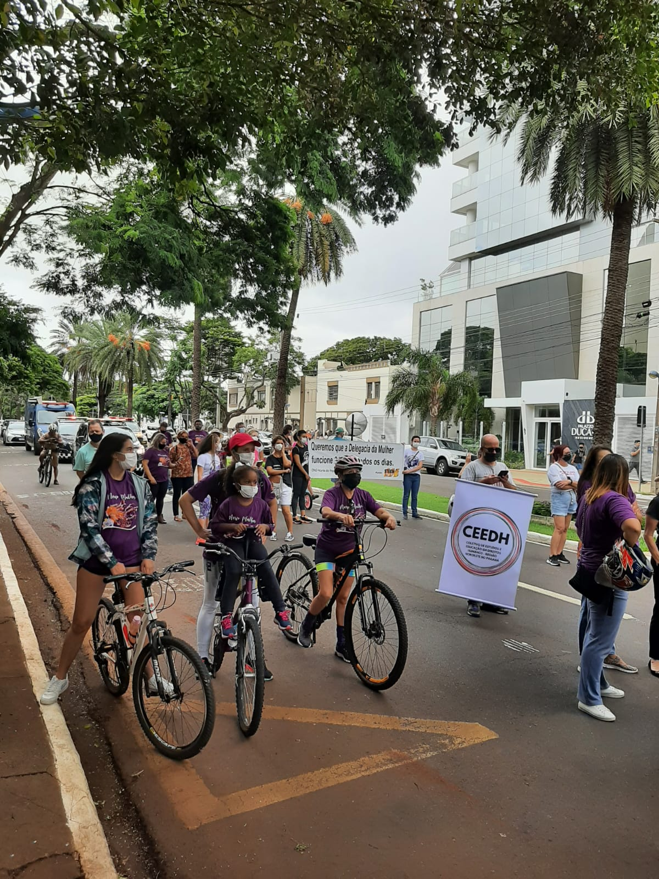
CAMINHADA/PEDALADA PELO FIM DA VIOLÊNCIA CONTRA A MULHER

Slide 17
INCENTIVO À CRIAÇÃO DE NOVAS PROCURADORIAS NAS CÂMARAS DA REGIÃO METROPOLITANA DE MARINGÁ

Slide 18
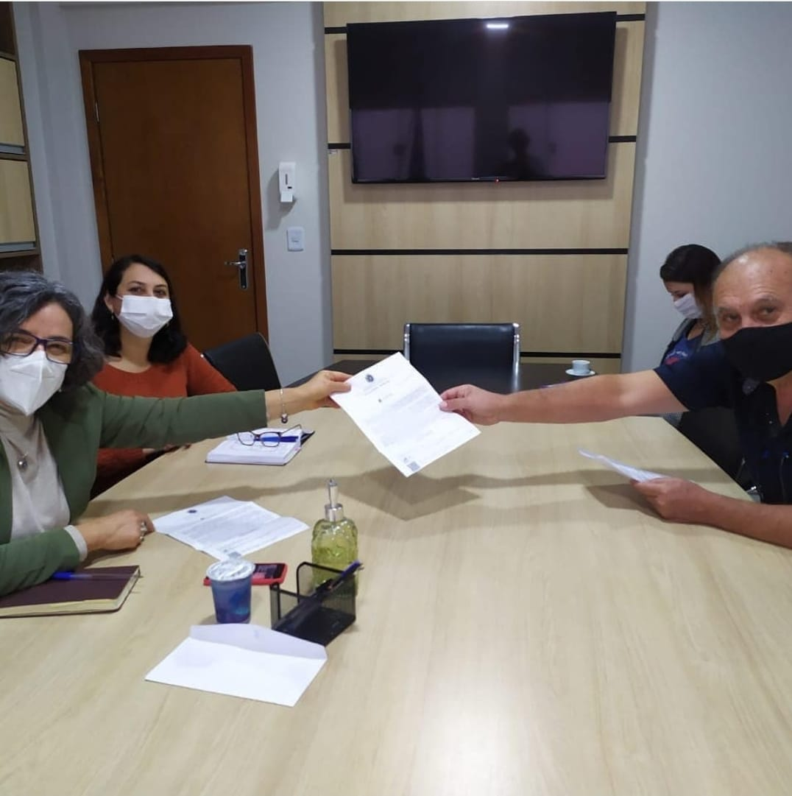
VISITA À CÂMARA MUNICIPAL DE MANDAGUARI

Slide 19
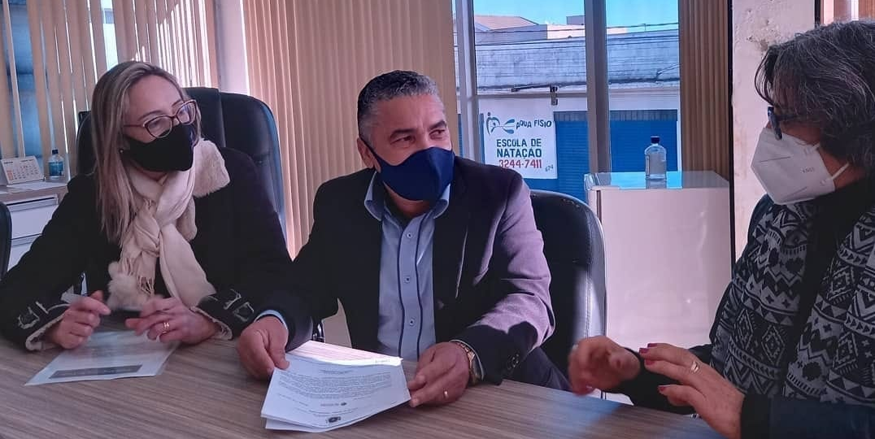
VISITA À CÂMARA MUNICIPAL DE PAIÇANDU

Slide 20
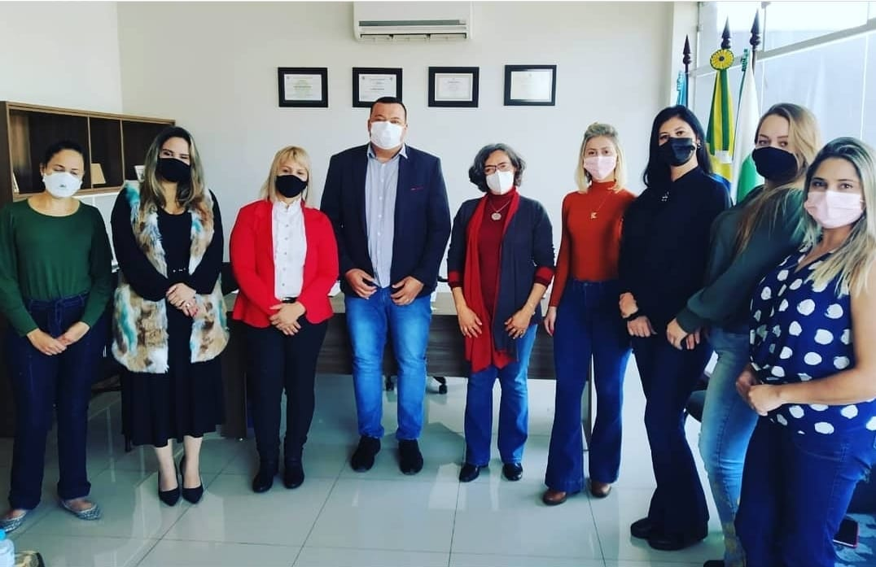
VISITA À CÂMARA MUNICIPAL DE SARANDI

Slide 21
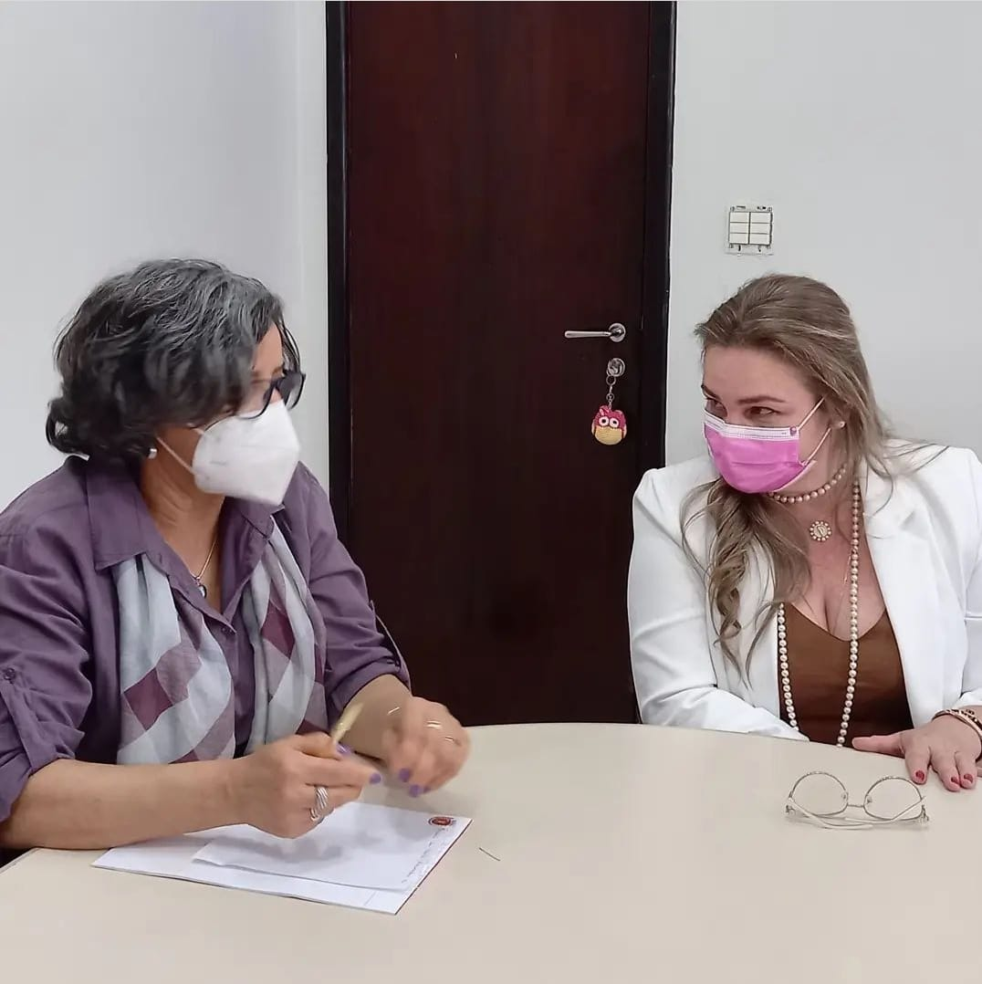
VISITA À CÂMARA MUNICIPAL DE MARIALVA

Slide 22
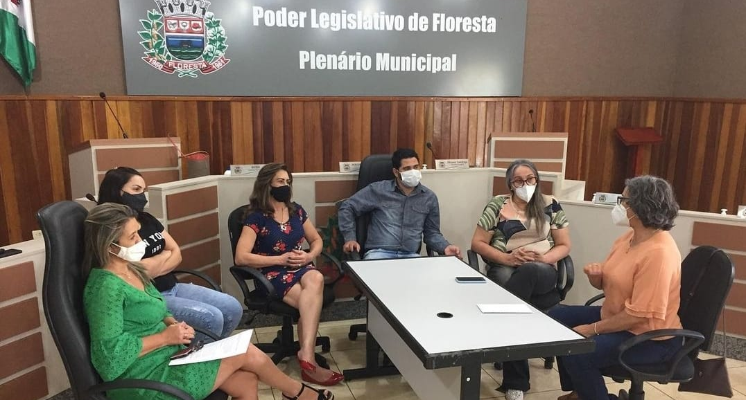
VISITA À CÂMARA MUNICIPAL DE FLORESTA

Slide 23
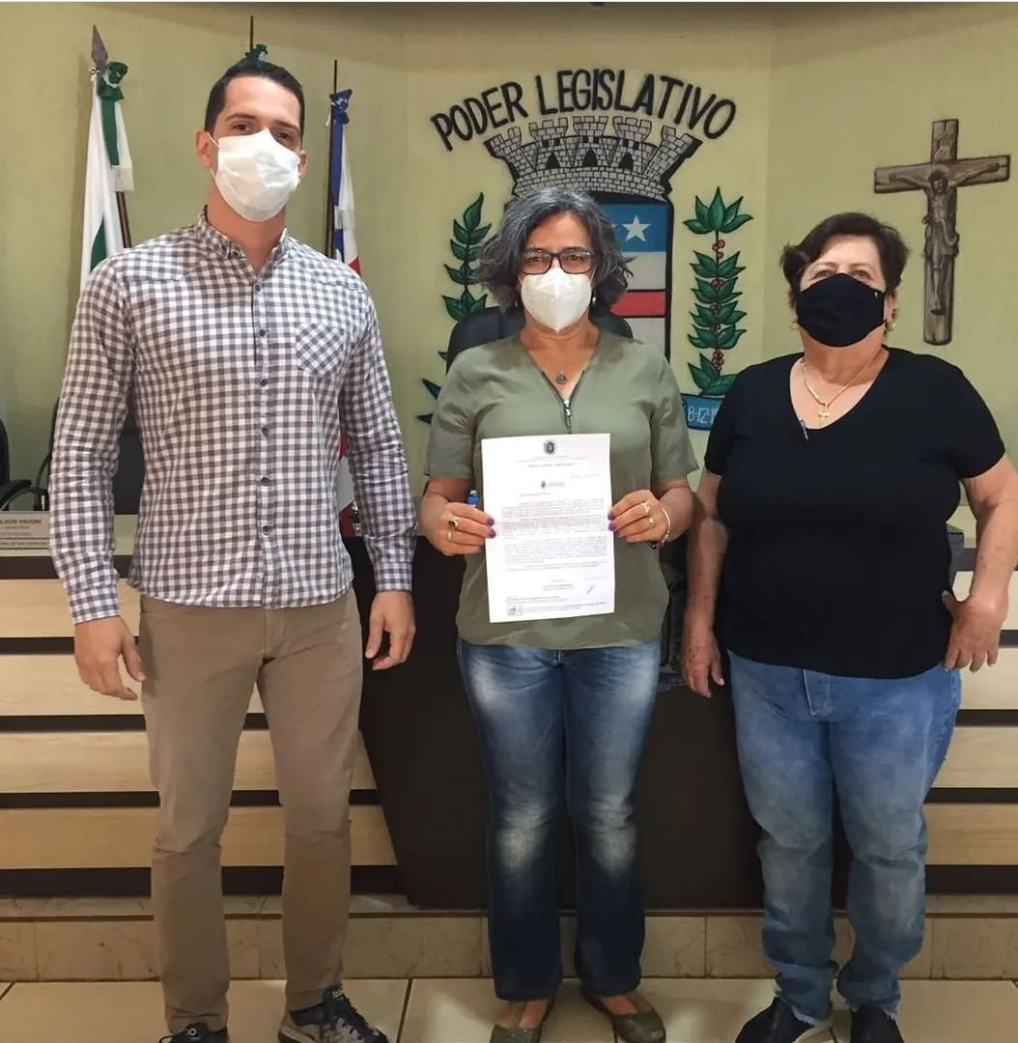
VISITA À CÂMARA MUNICIPAL DE SÃO JORGE DO IVAÍ

Slide 24
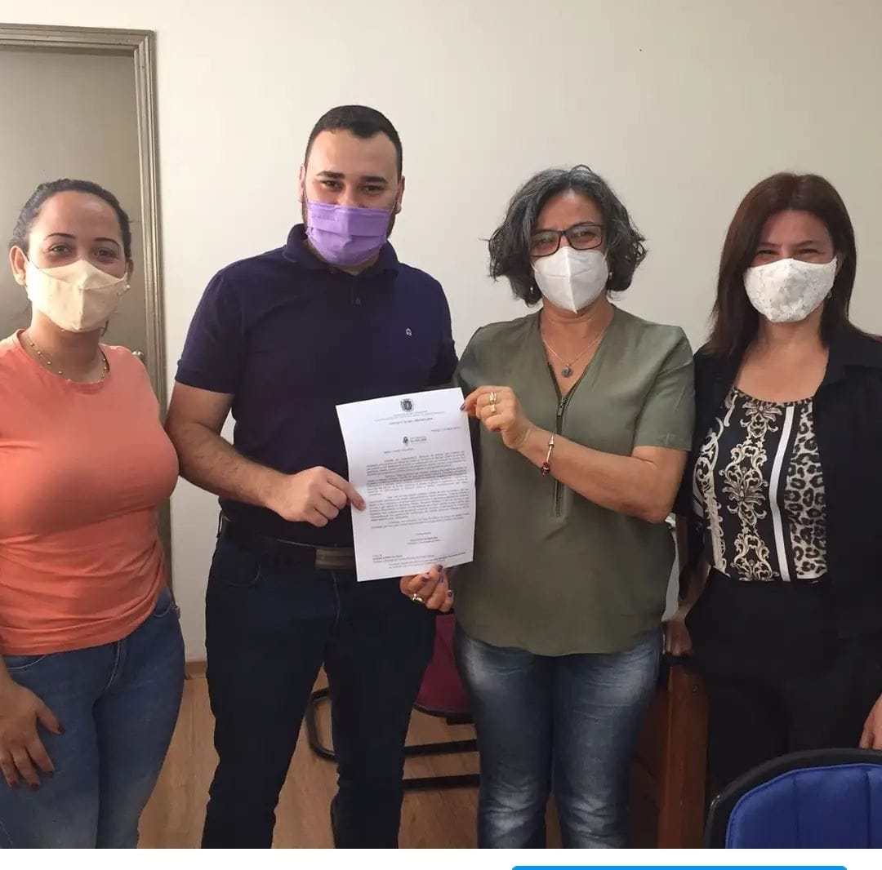
VISITA À CÂMARA MUNICIPAL DE DOUTOR CAMARGO

Slide 25
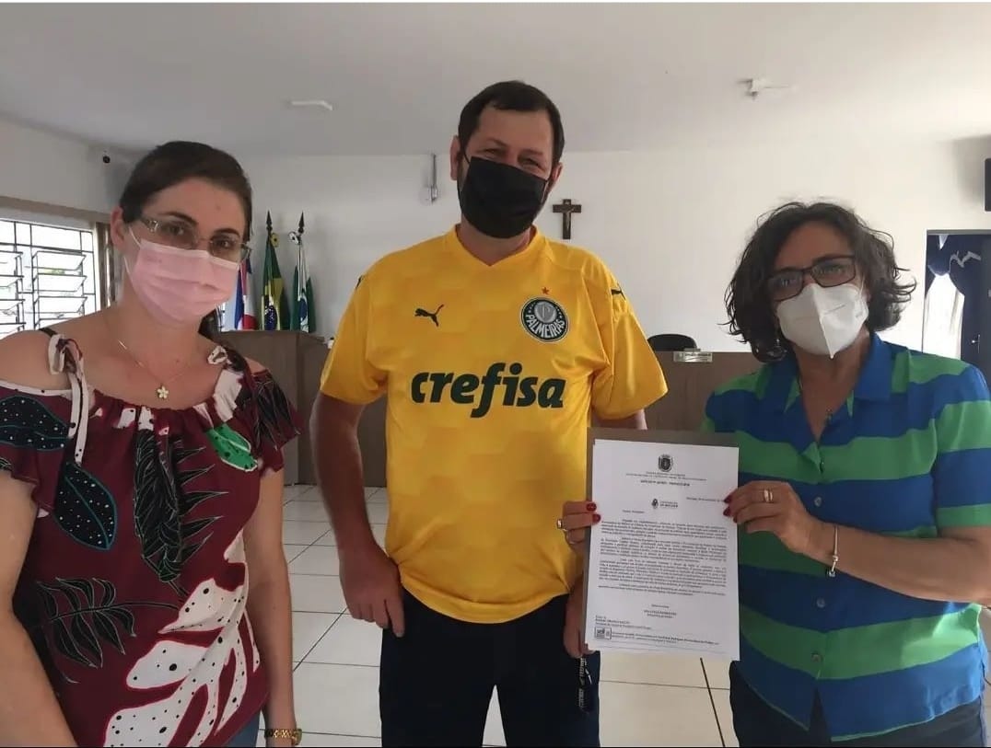
VISITA À CÂMARA MUNICIPAL DE PRESIDENTE CASTELO BRANCO

Slide 26
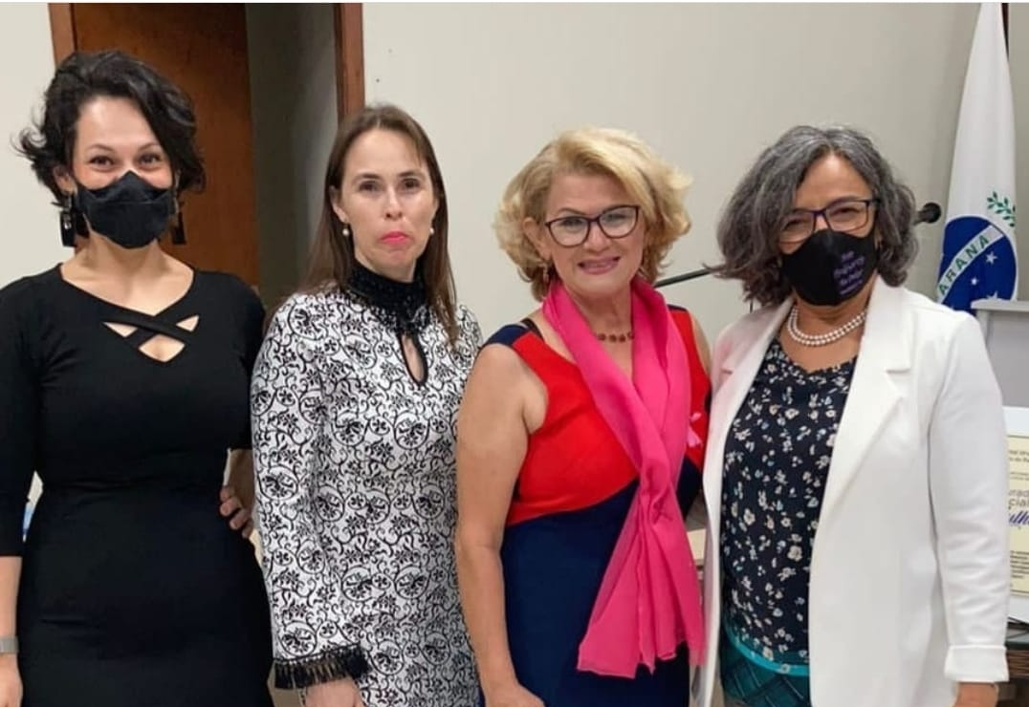
VISITA À CÂMARA MUNICIPAL DE ITAMBÉ

Slide 27
VISITA À CÂMARA MUNICIPAL DE LOBATO

Slide 28
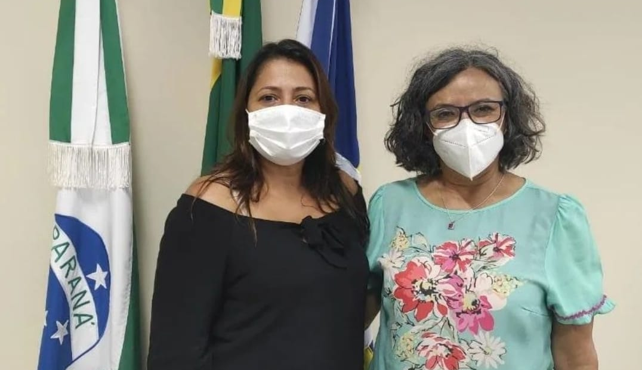
VISITA À CÂMARA MUNICIPAL DE SANTA FÉ

Slide 29
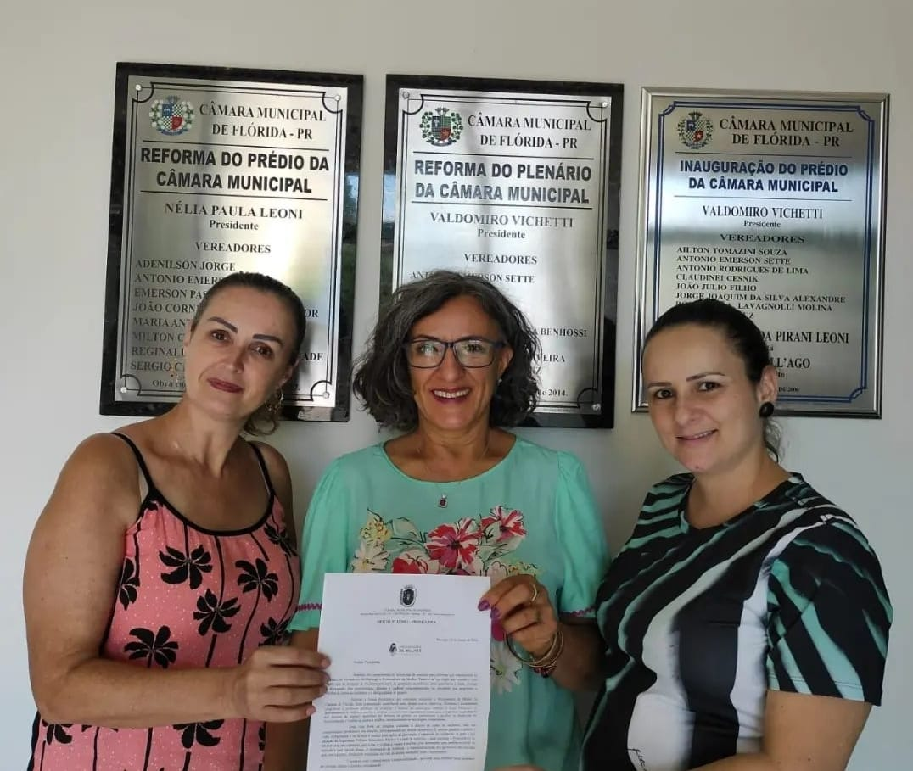
VISITA À CÂMARA MUNICIPAL DE FLÓRIDA

Slide 30
PROJETOS EM DESENVOLVIMENTO
“Parlamento das Mulheres” que visa a incentivar maior participação feminina na política;
Cartilha sobre Violência contra a Mulher;
Projetos educativos de divulgação da Lei Maria da Penha.

